Slide 1
Smart Makeup Web
2024년 2월 4일
현호성, 최준원

Slide 2
Smart Makeup Web
2024
목차
PROJECT
01
02
배경 및 현황
왜 만들게 되었나요
프로젝트 개요
그래서 어떤 프로젝트인데
간편하게 웹 캠을 사용해서 다양한 화장 스타일을 실시간으로 미리 보는 사이트
온라인 화장품 시장 활성화 및 실용화
누구나 편하게 쓸 수 있고 가볍게 다룰 수 있는
화장 을 미리 보는 사이트
03
04
세부 내용
UI 프로토타입 사용
기타
일정
웹 사이트의 동작을 큰 흐름에서 나타냄
프로젝트 일정을 소개

Slide 3
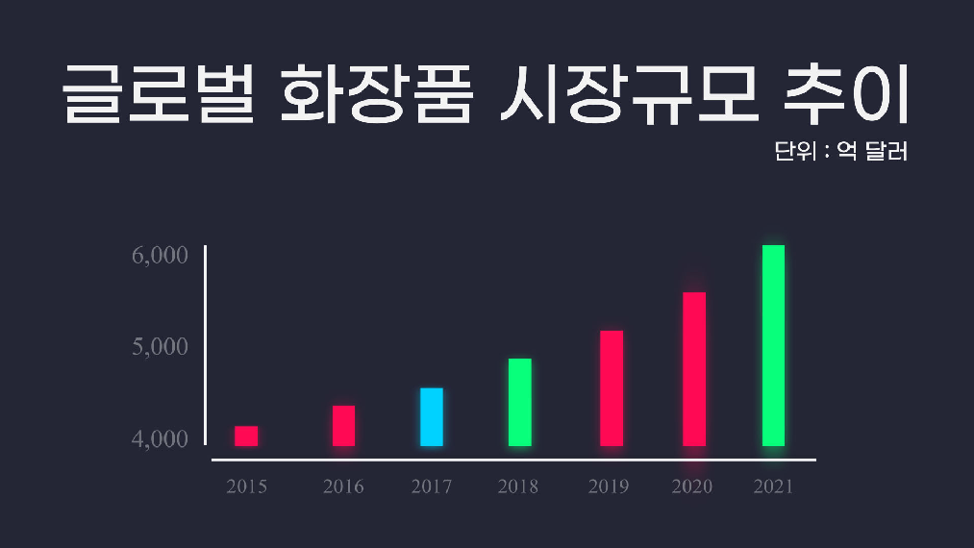
Smart Makeup Web
2024
01
배경 및 현황
왜 만들게 되었나요
“
글로벌 화장품 시장규모 추이
”
배경

Slide 4
Smart Makeup Web
2024
02
프로젝트 개요
그래서 어떤 프로젝트인데
“
누구나 사용할 수 있는
화장 미리보기 사이트
”
프로젝트 개요
재능 기부를 통한 퍼스널 브랜딩이 대세인 지금,
8년 간 기획자로 일하며 강제로(?) 쌓인 재능을
PPT로 인한 사회의 온갖 스트레스를 해결하자!
기존의 문제
솔루션
기대효과
이런 류의
서비스가
없었다.
화장
미리보기
서비스 제공
화장 체험 가능 및 온라인 시장 확보
Free powerpoint template P_GOD

Slide 5
Smart Makeup Web
2024
02
프로젝트 개요
그래서 어떤 프로젝트인데
“
누구나 무료로 사용할 수 있는
범용적인 PPT 템플릿을 나누자.
”
프로젝트 개요
재능 기부를 통한 퍼스널 브랜딩이 대세인 지금,
8년 간 기획자로 일하며 강제로(?) 쌓인 재능을
PPT로 인한 사회의 온갖 스트레스를 해결하자!
전체 PPT 템플릿 시장
무료/유료 템플릿
무료 템플릿 시장
저퀄리티의 시대 지난 템플릿
유료 결제/강의 구입 유도
피갓 블로그
진짜 전부 무료
강의 안함
Free powerpoint template P_GOD

Slide 6
Smart Makeup Web
2024
03
세부 내용
UI 프로토타입 사용
“
템플릿으로 다이어그램(도식)은 받았는데
이걸 어떤 상황에 사용해야 해요?
”
다이어그램 활용 방법
피라미드형 다이어그램은 전체의 크기에서 작은
범위로 좁혀져 나가는 형태를 강조하고 싶을 때
활용하기 좋은 다이어그램입니다.
피갓을 기억하는 사람
25%
피갓을 찾은 사람
50%
템플릿을 검색한 사람
75%
PPT 템플릿이 필요한 사람
100%
Free powerpoint template P_GOD

Slide 7
Smart Makeup Web
2024
03
세부 내용
다이어그램 사용 방법
“
템플릿으로 다이어그램(도식)은 받았는데
이걸 어떤 상황에 사용해야 해요?
”
다이어그램 활용 방법
이렇게 어떤 단계가 상승하고 스텝 별로 넘어가는
흐름을 표현하기에도 사용하기가 좋습니다.
다이어그램의 디자인은 꾸미기 나름이고 사실
생각 흐름을 어떤 다이어그램으로 표현하는가를
먼저 정하는 것이 가장 중요해요.
STAGE 1
잘 사용하고 기억 함
STAGE 2
피갓 블로그를 찾음
STAGE 3
PPT 템플릿을 검색
STAGE 4
PPT 템플릿 필요함을 인지
Free powerpoint template P_GOD

Slide 8
Smart Makeup Web
2024. 1Q
03
세부 내용
다이어그램 사용 방법
“
템플릿으로 다이어그램(도식)은 받았는데
이걸 어떤 상황에 사용해야 해요?
”
다이어그램 활용 방법
SWOT 분석 같은 거 할 때 가장 많이 쓰는 사분면
다이어그램인데 어떤 개념을 3, 4가지 항목으로
나누어 표현할 때 사용하기가 좋습니다.
“이거 딱 이렇게 3개로 나뉘어요!”
디자인이 제일 문젠데
이건 진짜 매일매일 보고
따라해보는 노력이 필요해요.
PPT에는 디자인 뿐 아니라
핵심 의미를 담은 짦은 글을
잘 쓰는 것도 중요합니다.
디자인
문장력
단축키, 사전 설정을 통해
작업 시간을 단축할 수 있고
손이 빠른 분이면 유리합니다.
빠른손
인내심
PPT는 매번 만들고 지우기를
반복하는 고도의 노가다(?)라서
인내심 또한 필요합니다.
Free powerpoint template P_GOD

Slide 9
Smart Makeup Web
2024
03
세부 내용
다이어그램 사용 방법
“
템플릿으로 다이어그램(도식)은 받았는데
이걸 어떤 상황에 사용해야 해요?
”
다이어그램 활용 방법
SWOT 분석 같은 거 할 때 가장 많이 쓰는 사분면
다이어그램인데 어떤 개념을 3, 4가지 항목으로
나누어 표현할 때 사용하기가 좋습니다.
“이거 딱 이렇게 3개로 나뉘어요!”
디자인이 제일 문젠데
이건 진짜 매일매일 보고
따라해보는 노력이 필요해요.
PPT에는 디자인 뿐 아니라
핵심 의미를 담은 짦은 글을
잘 쓰는 것도 중요합니다.
디자인
문장력
PPT
단축키, 사전 설정을 통해
작업 시간을 단축할 수 있고
손이 빠른 분이면 유리합니다.
빠른손
인내심
PPT는 매번 만들고 지우기를
반복하는 고도의 노가다(?)라서
인내심 또한 필요합니다.
Free powerpoint template P_GOD

Slide 10
Smart Makeup Web
2024
03
세부 내용
다이어그램 사용 방법
“
템플릿으로 다이어그램(도식)은 받았는데
이걸 어떤 상황에 사용해야 해요?
”
다이어그램 활용 방법
OSMU에 대해 아시나요?
1가지 소스로 여러 콘텐츠를 생산한다는 의미로
예를 들어 고추장 하나로 떡볶이도 고추장찌개도
제육볶음도 만들 수 있다처럼 사용 됩니다.
결과 1
결과 2
결과 3
하나의 소스
생산/제작
결과 4
결과 5
결과 6
결과 7
결과 8
결과 9
Free powerpoint template P_GOD

Slide 11

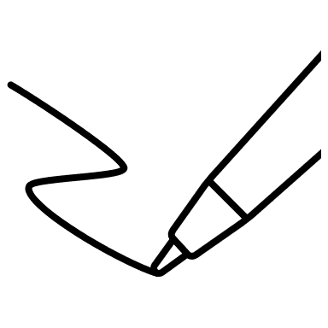

Smart Makeup Web
2024
03
세부 내용
다이어그램 사용 방법
“
템플릿으로 다이어그램(도식)은 받았는데
이걸 어떤 상황에 사용해야 해요?
”
다이어그램 활용 방법
마지막으로 진짜 대놓고 단계를 표현할 수 있는
그러나 만들기에는 너무 귀찮은 다이어그램을
그리고 마무리 해보도록 하겠습니다.
STEP 3
그리고 직접 PPT로 그린다.
STEP 2
종이에 손으로 그려본다.
STEP 1
뭘 말하고 싶은지 생각을 한다.
Free powerpoint template P_GOD

Slide 12
Smart Makeup Web
End of doucuments
: )
피갓의 무료 PPT 템플릿
3번 째 템플릿 모노 블랙 앤 화이트
2024년 2월 4일
PPT 템플릿 기획자
피갓(P-GOD)
Template - 202403

